Slide 1

TheCollectingCoinsGame
Presenter/Yuexin Chen

Slide 2
功能模块介绍
跑道
传送效果
Land.cs
随机生成
金币
Coin.cs
转动效果
颜色渐变
Game
玩家
左右平移
跳跃
Player.cs
吃金币
其他
计时器
计分器

Slide 3
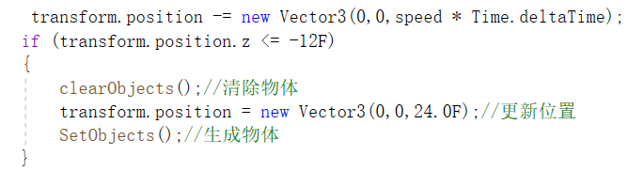
跑道模块实现：
传送效果
逻辑
跑道由9个cube组成。针对每一个cube，设置speed属性作为速度，相对小球移动（小球本身为静止），9个cube同时向后更新位置，于是有了“小球在跑道上向前滚动”的效果；每一个cube在相对小球向后移动到某一位置时，在Update函数中更新cube坐标，使其回到距离小球最远的位置，随后重复之前的相对运动。
核心
代码段

Slide 4
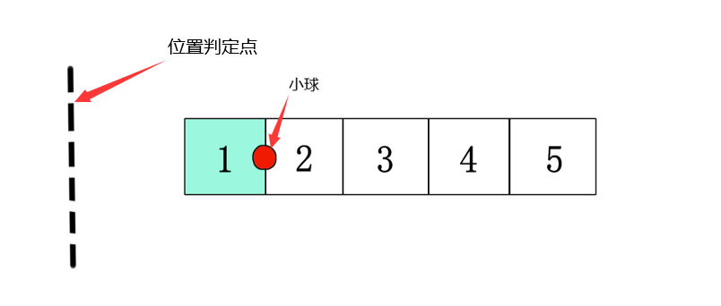
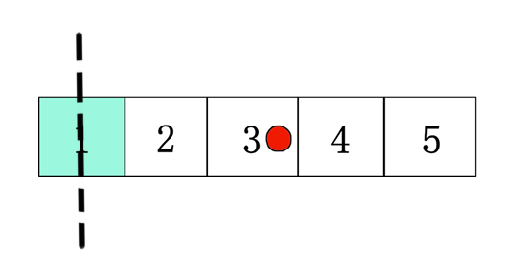
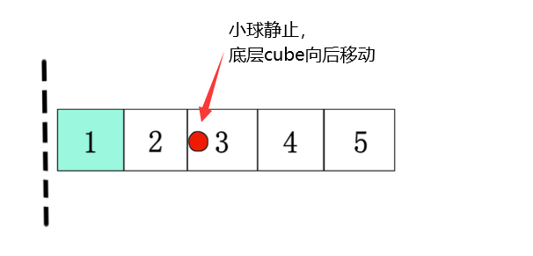
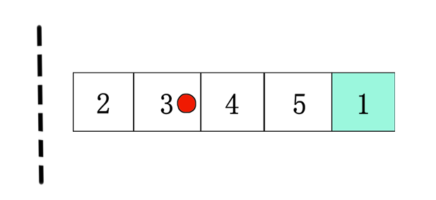
跑道模块实现：
传送效果示意图
1初始状态
3达到判定点
2开始移动
4更新位置

Slide 5
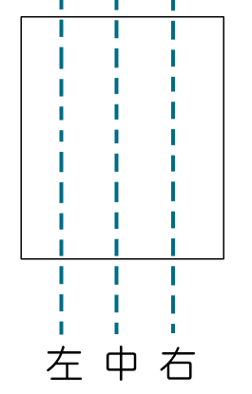
跑道模块实现：
随机生成
首先，跑道分三条固定路线：左、中、右。家通过按键A与D操纵小球在这三路平移，W键与空格操纵跳跃，因此，金币的生成也在这三条路线上，并且分为滞空金币与近地金币。
通过随机函数使r1获得三个数值，if依据r1分别给金币的x坐标赋不同的值来实现左中右跑道的位置设定；滞空的实现同理，更改的为y 坐
标。
路线俯视图

Slide 6
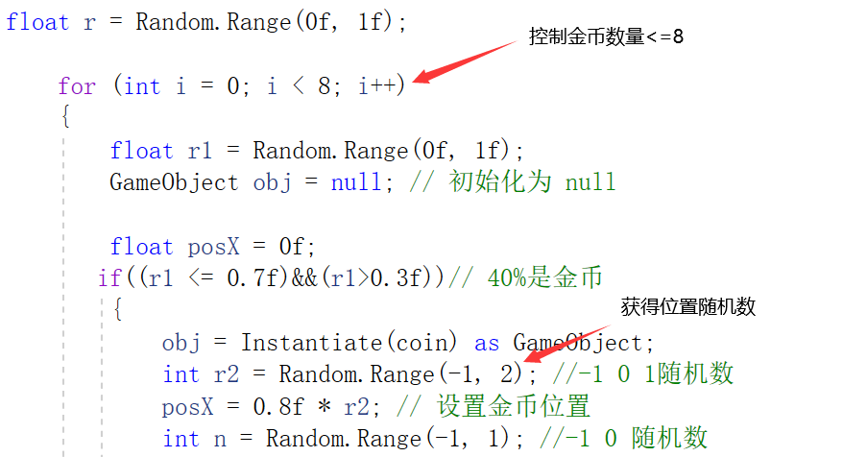
跑道模块实现：
随机生成核心代码段
控制金币的左中右位置

Slide 7
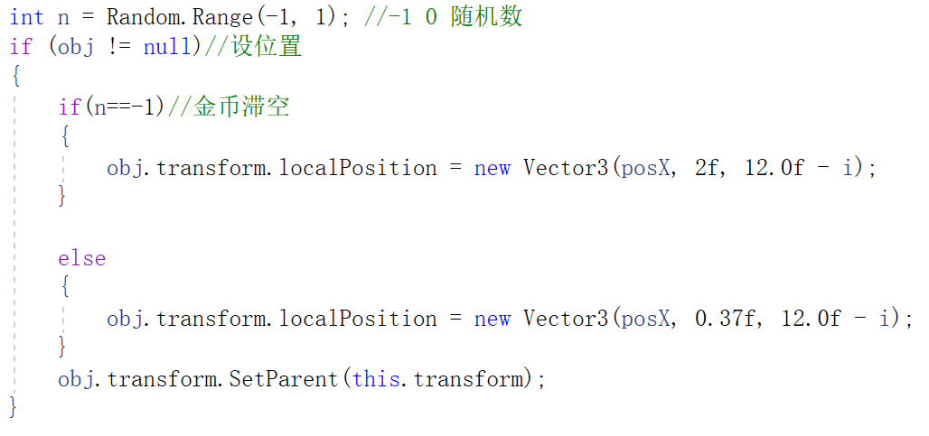
跑道模块实现：
随机生成核心代码段
控制金币是否滞空

Slide 8
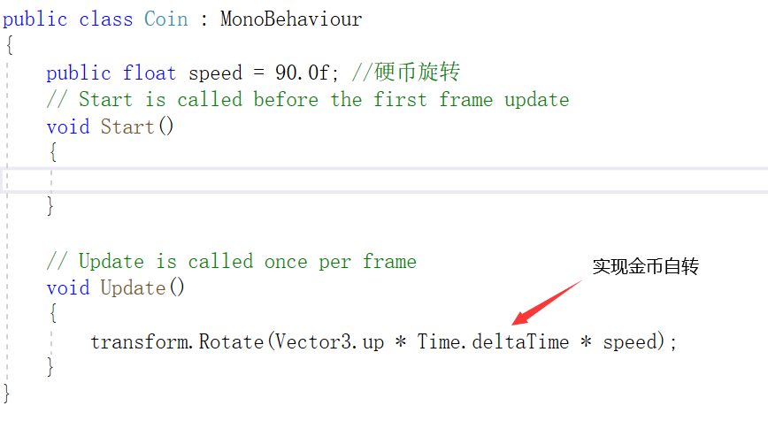
金币模块
核心代码段
设置了金币的颜色，实现金币的自转

Slide 9
玩家模块
颜色渐变
游戏开始时，玩家小球会进行黄色与红色之间的切换
左右平移
由于固定了跑道的三条线路，左右的平移实际上是改变小球的X坐标为
对应跑道位置的数值
跳跃
限制小球只能跳跃一次且跳跃高度固定。给跑道添加“Land”Tag，通过
FixedUpdate()函数监测小球是否接触Land，不接触则使跳跃按键不生效
吃金币
小球与金币接触时，销毁金币，触发音效同时提高分数

Slide 10
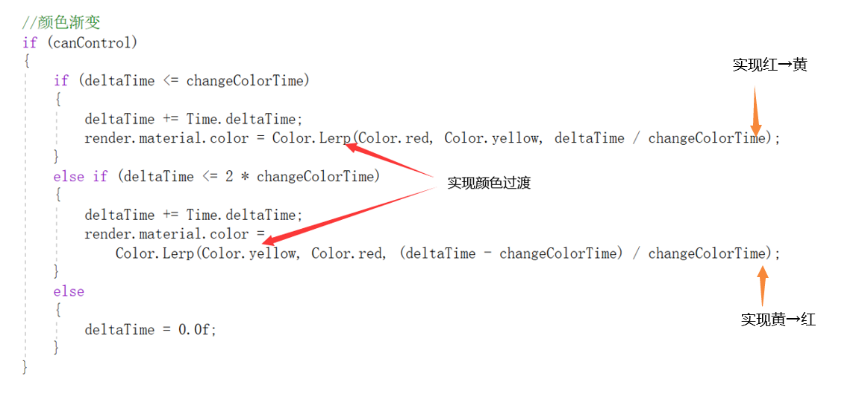
玩家模块
颜色渐变核心代码

Slide 11
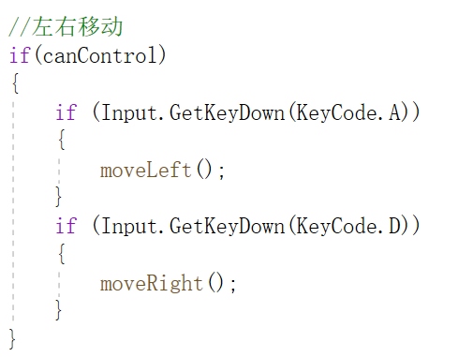
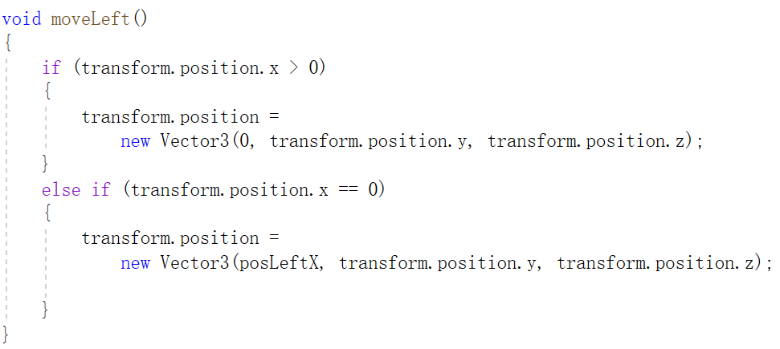
玩家模块
左右平移核心代码
路线俯视图

Slide 12
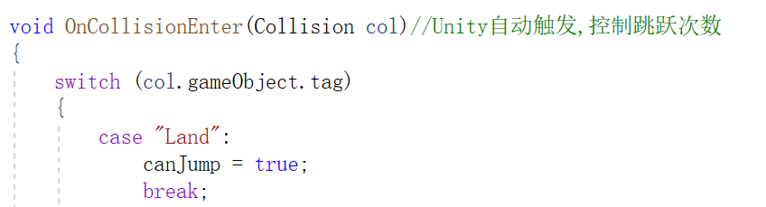
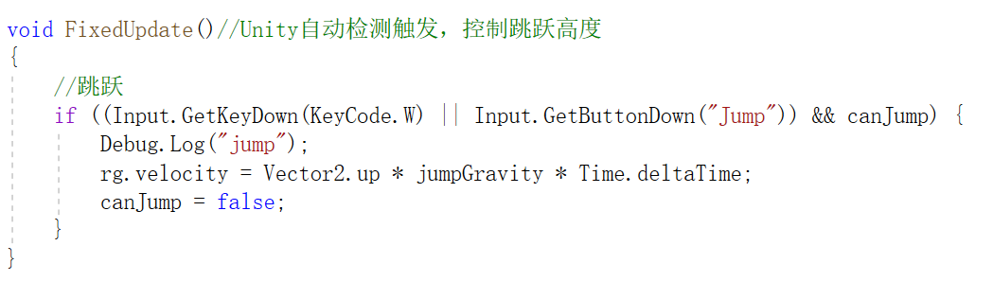
玩家模块
跳跃核心代码

Slide 13
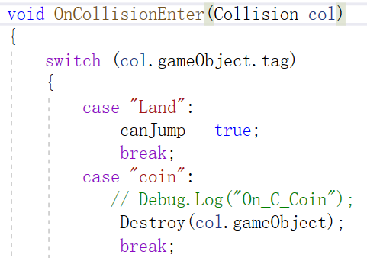
玩家模块
吃金币核心代码

Slide 14
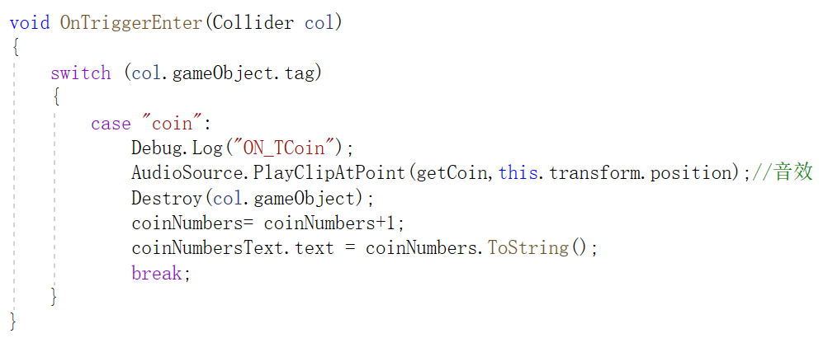
玩家模块
吃金币核心代码

Slide 15
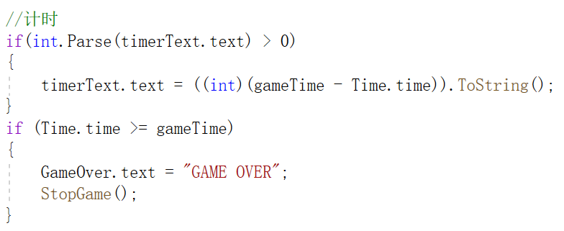
其他模块:计分器与计时器
计时器核心代码

Slide 16
Thank You

